Slide 1
RETI INFORMATICHE
Introduzione alle reti informatiche

Slide 2
DEFINIZIONE
Una rete informatica è un insieme di dispositivi collegati l’un l’altro che, attraverso appositi canali di comunicazione, permettono di scambiarsi risorse, dati o informazioni.
In una rete di computer i dispositivi che generano, instradano e terminano i dati sono chiamati nodi della rete

Slide 3
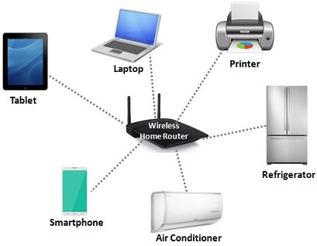
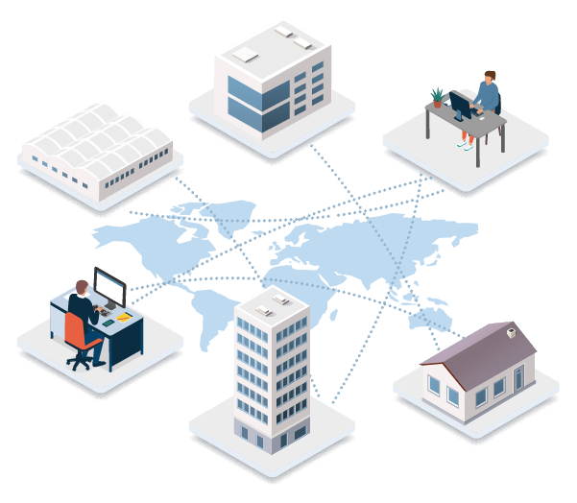
TIPOLOGIE DI RETE
LAN vs WAN

Slide 4
RETE LOCALE (LAN)
Una Local Area Network (LAN) indica una rete informatica di collegamento tra più dispositivi che copre un'area limitata, come un'abitazione, una scuola, un'azienda o un complesso di edifici adiacenti.

Slide 5
RETE GLOBALE (WAN)
Una Wide Area Network (WAN) è una rete informatica che si estende su una grande distanza geografica. Per definizione, la WAN è una rete che attraversa regioni, paesi o addirittura il mondo. Internet è l’esempio di WAN più estesa e conosciuta al mondo.

Slide 6
INDIRIZZO IP (Internet Protocol Address)
Un indirizzo IP è un numero che identifica univocamente ogni dispositivo (host), collegato a una rete informatica. L’indirizzo IP viene assegnato ad ogni host di rete che può essere un personal computer, un tablet, uno smartphone, un router o anche un elettrodomestico.
L’indirizzo IP è formato da 4 cifre comprese tra 0 e 255 separate da un punto.
Esempio: 97.24.1.89

Slide 7
INDIRIZZO IP e DNS (Domain Name System)
Il DNS è la "guida telefonica" di Internet. Le persone accedono alle informazioni online tramite dei nomi di dominio, come ad esempio netflix.com o wikipedia.org, ma i Browser per poter raggiungere le destinazioni desiderate hanno bisogno di conoscerne gli indirizzi IP.
Il DNS traduce i nomi di dominio in indirizzi IP, in modo che i browser possano caricare le risorse Internet.
Esempio:
copia l’URL (Uniform Resource Locator) del sito della scuola
Vai sul sito: https://www.whatismyip.com/
Trova l’IP del sito e analizza le informazioni che si possono ottenere

Slide 8
CLASSIFICA MEZZI DI TRASMISSIONE DATI
Mezzi trasmissivi tipici | Larghezza di banda | Massima distanza fisica
Cavo ethernet (LAN) | 10 - 100 Mbps | 185 m
Wireless (Wi-Fi) | 11 Mbps | 100-500 m
Fibra ottica | 1000 Mbps | 3000 m

Slide 9
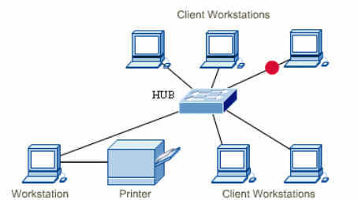
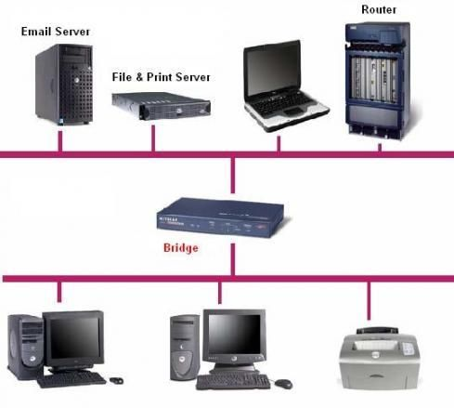
DISPOSITIVI DI RETE:
HUB & BRIDGE
L'hub non indirizza in maniera precisa la comunicazione al dispositivo destinatario, ma lo inoltra a tutti i dispositivi ad esso collegati.
Il bridge, serve a fare da ponte tra due reti differenti che possono essere fisiche o semplicemente logiche, come due classi di indirizzi IP differenti.

Slide 10
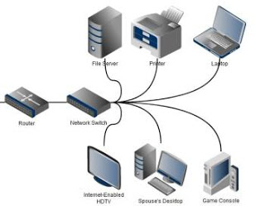
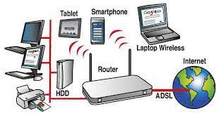
DISPOSITIVI DI RETE: SWITCH & ROUTER/MODEM
Lo switch indirizza la comunicazione solo al dispositivo destinatario.
Il router/modem è un dispositivo che serve ad installare una comunicazione di rete, in particolare internet.

Slide 11
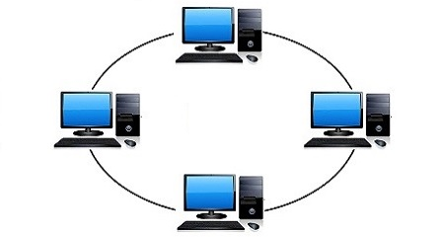
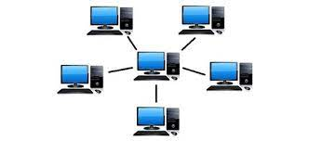
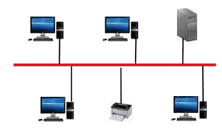
TOPOLOGIE DI RETE
ANELLO vs STELLA vs BUS

Slide 12
TOPOLOGIA AD ANELLO
La rete ad anello è un sistema dove i nodi sono disposti a cerchio, creando appunto un anello. Ciascun nodo esamina il messaggio che riceve per decidere se deve acquisirlo o passarlo a sua volta. Il segnale dei dati ricevuti e la trasmissione termina quando il messaggio fa un intero giro e ritorna al nodo trasmittente. Il percorso può avvenire in maniera:
Unidirezionale: in senso orario o antiorario
Bidirezionale: ciascun nodo può inviare il messaggio sia al nodo precedente che a quello successivo.

Slide 13
TOPOLOGIA A STELLA
Nella topologia di rete a stella ci sono tanti nodi figli, tutti connessi a un nodo padre che si trova appunto al centro della stella e che può essere:
un hub cioè un sistema hardware centrale che si limita a inviare lungo tutti i collegamenti un duplicato di ciascun pacchetto, in maniera indistinta.
uno switch, cioè un dispositivo che assicura la comunicazione tra i diversi nodi e conosce i collegamenti dei singoli computer.
un pc o nodo stesso della rete che processa i vari messaggi e li indirizza al corretto destinatario.

Slide 14
TOPOLOGIA A BUS
Nella topologia a bus tutti i computer sono collegati ad un unico cavo, un canale trasmissivo comune detto dorsale o bus. Questo sistema fa sì che i dati che “viaggiano” sul bus siano leggibili da tutti i nodi anche se non ne sono i destinatari. Ciascun nodo “tocca” il bus per esaminare i pacchetti contenuti in esso. Se il nodo è destinatario di quel pacchetto lo acquisisce altrimenti lo ignora se destinato ad altri computer.

